Slide 1
Disciplina -
HTML, CSS e Javascript

Slide 2

Arquitetura

Slide 3
Vantagens
Portabilidade da solução no lado do cliente
Facilidade de deployment
Facilidade de manutenção, restauração e atualização da aplicação
Notes:
http://www.w3schools.com/
Site com tutoriais on-line rápidos e com muita qualidade

Slide 4
Desvantagens
Número expressivo e crescente de dispositivos diferentes com acesso a web (computação ubíqua)
Compatibilidade entre browsers
Novos desafios para a Engenharia de Software:
Adequação ao “internet time”
Metodologias voltadas para o desenvolvimento web
Computação Concorrente

Slide 5
Execução no Cliente (Browser)
HTML
CSS
Tableless
JavaScript
XML ou JSON

Slide 6
HTML
Hyper Text Markup Language
Especificação definida pelo consórcio W3C: http://www.w3.org/
Um arquivo html contém marcadores (tags)
Estes marcadores indicam para o navegador (browser) como a página deve ser apresentada
Marcadores usualmente vem em pares: <tag>...</tag>
Também podem aparecer de forma abreviada: <tag atributo=“valor” ... />

Slide 7
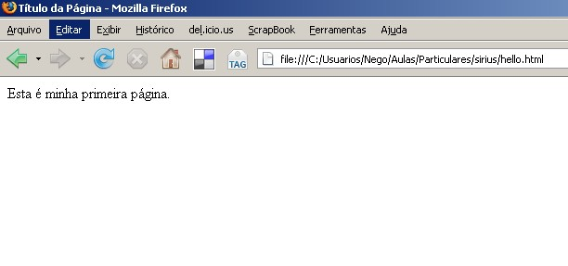
HTML
<html>
<head>
<title>Título da Página</title>
</head>
<body>
Esta é minha primeira página.
</body>
</html>

Slide 8
HTML Tags Básicas
Tag | Descrição
<html> | Define um documento HTML
<body> | Define o corpo de um documento
<h1> to <h6> | Define cabeçalhos 1 a 6
<p> | Define um parágrafo
<br> | Insere uma quebra de linha
<hr> | Define uma linha horizontal
<!-- --> | Define um comentário

Slide 9
HTML Tags de Formatação
Tag | Descrição
<b> | Formata um texto em negrito
<big> | Formata um texto com fonte maior
<em> | Formata um texto com ênfase
<i> | Formata um texto em itálico
<small> | Formata um texto com fonte pequena
<strong> | Formata um texto em destaque
<sub> | Formata um texto _{subscrito}
<sup> | Formata um texto ^{sobrescrito}
<ins> | Formata um texto sublinhado
<del> | Formata um texto anulado

Slide 10
HTML Entidades
Utilizadas para apresentação de caracteres especiais em html. Ex.: “<“
Saída | Descrição | Nome da Entidade | Número
 | Espaço sem quebra | &nbsp; | &#160;
< | Menor que | &lt; | &#60;
> | Maior que | &gt; | &#62;
& | E comercial | &amp; | &#38;
" | Aspas | &quot; | &#34;
' | Apóstrofo | &apos; (does not work in IE) | &#39;

Slide 11
HTML Links e Imagens
Link -
<a href=“http://www.sirius.com.br”>Página da Sirius!</a>
Página da Sirius
Ancora
<a name=“Endereco”>Como Chegar</a>
Trecho da página que informa detalhes sobre localização
<a href=“http://www.sirius.com.br#Endereco”> Localização</a>
Localização
<img src=“logo.gif” alt=“Logo da Sirius”/>

Slide 12
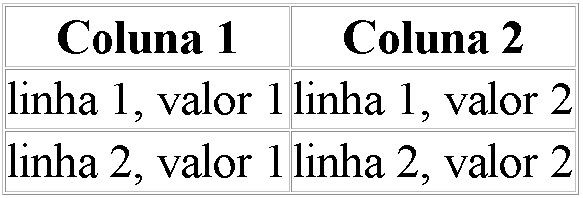
HTML Tabelas
<table border="1">
<tr>
<th>Coluna 1</th>
<th>Coluna 2</th>
</tr>
<tr>
<td>linha 1, valor 1</td>
<td>linha 1, valor 2</td>
</tr>
<tr>
<td>linha 2, valor 1</td>
<td>linha 2, valor 2</td>
</tr>
</table>

Slide 13
HTML Background e Fontes
Formas de se definir um background preto para o corpo da página
<body bgcolor="#000000">
<body bgcolor="rgb(0,0,0)">
<body bgcolor="black">
Definindo uma imagem de fundo
<body background="logo.gif">
<body background="http://www.sirius.com.br/clouds.gif">
Configurando uma fonte
<font size="2" face="Verdana">Texto com fonte específica.</font>

Slide 14
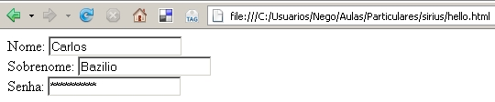
HTML Formulários
HTML possibilita a criação de formulários online utilizando tags
A tag <form> é a mais comum e permite a criação de um formulário de entrada de dados
<body><form>
Nome: <input type="text" name="firstname"><br />
Sobrenome: <input type="text" name="lastname"><br />
Senha: <input type="password" name="senha">
</form></body>

Slide 15
HTML Formulários
O primeiro atributo é o action que serve para definirmos o nome do arquivo que receberá os dados preenchidos no formulário. O único objetivo desse atributo é informar para aonde serão enviados os dados do formulário e esse arquivo que receberá os dados, criado em linguagem java, por exemplo, ficará responsável por analisar, processar e/ou armazenar as informações.
<body><form action="gravar_dados">
Nome: <input type="text" name="firstname"><br />
Sobrenome: <input type="text" name="lastname"><br />
Senha: <input type="password" name="senha">
</form></body>

Slide 16
HTML Formulários
O segundo atributo também obrigatório em um formulário é o method, que serve para especificarmos a forma de envio dos dados, podendo ser do tipo GET ou POST. Segue abaixo a definição de ambos:
GET – método que envia as variáveis digitadas pelo usuário pela URL, ou seja, podemos ver as variáveis sendo passadas pela URL da página de destino. Não é muito aconselhável o uso do método GET, pois ele expõe os nomes e os valores das variáveis.
POST – método que envia as variáveis digitadas pelo corpo do protocolo, sendo completamente transparente para o usuário. É o método mais aconselhável.
<body><form method="post">
Nome: <input type="text" name="firstname"><br />
Sobrenome: <input type="text" name="lastname"><br />
Senha: <input type="password" name="senha">
</form></body>

Slide 17
HTML Formulários
Tipos que podem ser utilizados com a tag <input>:
button: Insere um botão
checkbox: Insere um checkbox; para vários itens, basta inserirmos vários “inputs” deste tipo
file: Insere botão seleção de arquivo através de uma caixa de diálogo
hidden: Campo pertencente ao formulário, mas que não será exibido na página
image: Insere uma imagem como um botão submit
password: Insere um campo password (caracteres digitados não aparecem)
radio: Insere um radiobox (análogo ao checkbox)
reset: Restaura os valores iniciais do formulário
submit: Encaminha os dados inseridos para algum arquivo
text: Insere um campo de edição de texto

Slide 18
HTML Formulários
Quando algum elemento do tipo “submit” é inserido num formulário e acionado, seus dados são enviados para um arquivo
O arquivo mencionado é indicado pelo atributo “action” do elemento <form>
Este arquivo deverá estar armazenado num servidor web (Apache, Tomcat, IIS, ...), e estará escrito em alguma linguagem de programação de servidores:
jsp, php, asp, sevlets, ...

Slide 19
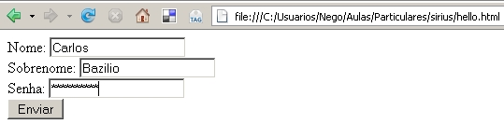
HTML Formulários
<body>
<form action=“processaForm.jsp" >
Nome: <input type="text" name="firstname"><br />
Sobrenome: <input type="text" name="lastname"><br />
Senha: <input type="password" name="senha">
<input type="submit" value="Enviar">
</form>
</body>
URL após clicar no botão: .../sirius/processaForm.jsp?firstname=Carlos&lastname=Bazilio&senha=abcdefg

Slide 20


Caixas de números
› Para coletar dados numéricos, podemos utilizar caixas específicas para números.
› Valor do atributo type é number ou range.

Slide 21

Caixas de email, telefone e url
› No HTML5 foram definidas caixas de entradas específicas para emails, telefones e urls. Essas caixas são adicionadas com o elemento input. O valor do atributo type deve ser email, tel e url para e-mails, telefones e urls respectivamente.

Slide 22
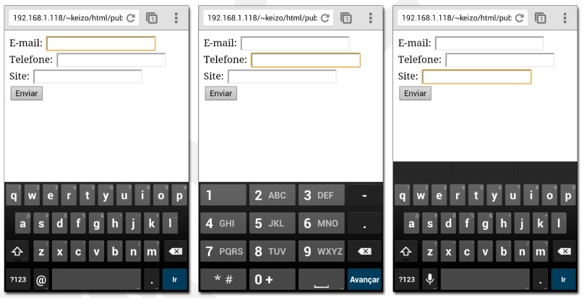
Caixas de email, telefone e url

Slide 23
Caixas de datas e horas
Diversos tipos de caixas de entrada para coletar datas e horas foram adicionados no HTML5:
› date: Utilizado para coletar data (dia, mês e ano) sem fuso horário.
› datetime: Utilizado para coletar data (dia, mês e ano) e hora (hora, minuto, segundo e fração de segundo) com fuso horário em UTC.
› datetime-local: Utilizado para coletar data (dia, mês e ano) e hora (hora, minuto, segundo e fração de segundo) sem fuso horário.
› month: Utilizado para coletar data composta por mês e ano sem fuso horário.
› time: Utilizado para coletar hora (hora, minuto, segundo e fração de segundo) sem fuso horário.
› week: Utilizado para coletar data composta por semana e ano sem fuso horário.

Slide 24
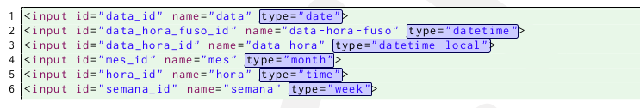
Caixas de datas e horas

Slide 25
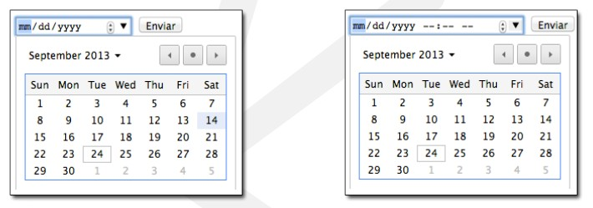
Caixas de datas e horas
Figure:date e datetime-local

Slide 26
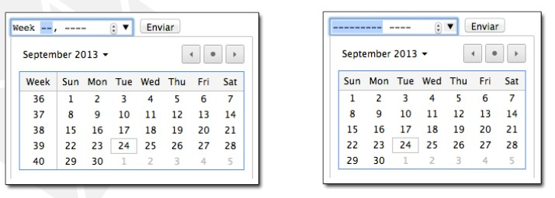
Caixas de datas e horas
Figure:week e month

Slide 27

Caixas de datas e horas
Figure:time

Slide 28
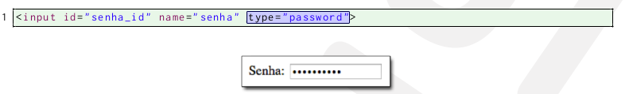
Caixas de senha
› Para adicionar uma caixa de senha em um formulário, devemos utilizar o elemento input com o valor password para o atributo type.

Slide 29
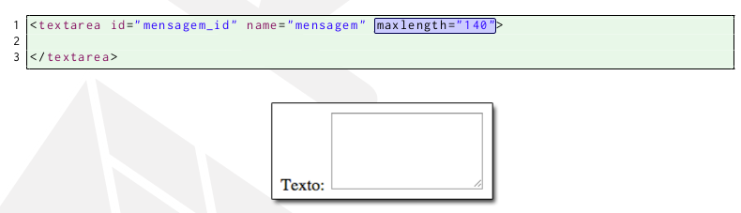
Caixas de texto longo
› Para coletar um texto com várias linhas, podemos utilizar o elemento textarea.
› A quantidade de linhas de um textarea é definida com o atributo rows e a quantidade de colunas com o atributo cols.

Slide 30
Checkboxes
› Para adicionar um checkbox em um formulário, devemos utilizar o elemento input com type igual a checkbox.

Slide 31
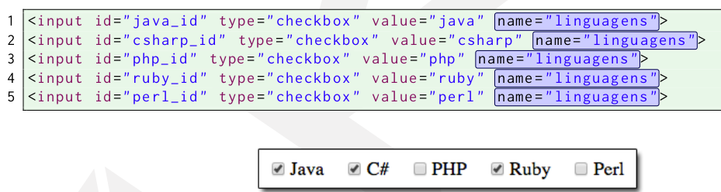
Checkboxes
› Para agrupar esses checkboxes, basta definir o atributo name com o mesmo valor para eles.

Slide 32
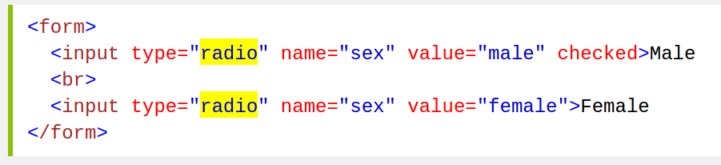

Radios
› Para adicionar um radio em um formulário, devemos utilizar o elemento input com type igual a radio.
› Ao utilizar esse componente, é importante definir um valor para o atributo value.
› Algumas vezes, desejamos que determinados checkboxes e radios estejam marcados quando os formulários são apresentados aos usuários: checked

Slide 33
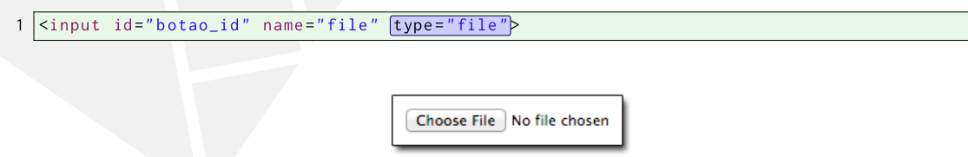
Botoẽs de upload
› Para adicionar um botão de upload em um formulário, podemos utilizar o elemento input com type igual a file.

Slide 34
Drop-down list
› Muitos formulários permitem que os usuários selecionem um ou mais itens de uma lista de opções.
› Para adicionar esse tipo de componente, devemos utilizar o elemento select.
› As opções devem ser definidas no conteúdo do elemento
select e elas são adicionadas com o elemento option.

Slide 35
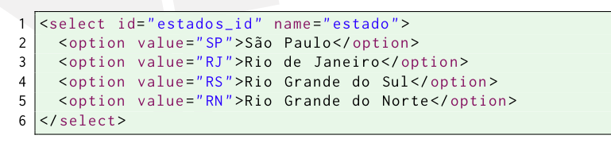
Drop-down list

Slide 36
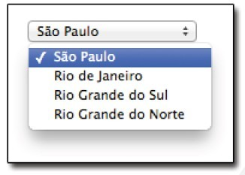
Drop-down list

Slide 37
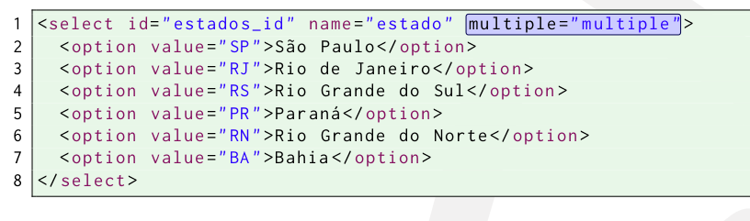
Drop-down list
› Por padrão, apenas um item de um drop-down list pode ser selecionado pelos usuários. Mas, utilizando o atributo multiple, um ou mais itens podem ser selecionados.

Slide 38
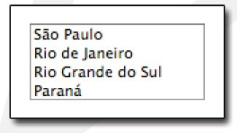
Drop-down list

Slide 39
Autocomplete
› Para melhorar a usabilidade, podemos utilizar o recurso do autocomplete nas caixas de entrada.
› Para utilizar esse recurso, devemos criar uma lista de sugestoẽs com o elemento datalist.

Slide 40
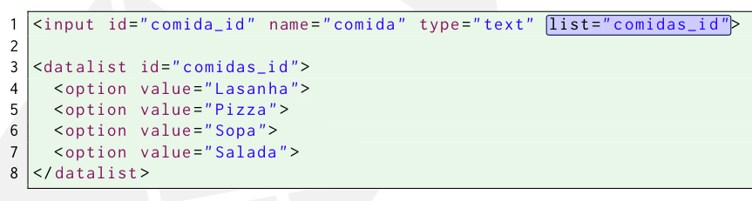
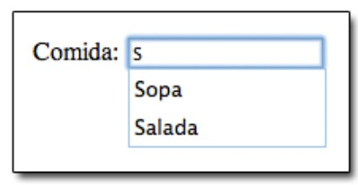
Autocomplete

Slide 41
Validação
› Validação: verificar se os dados fornecidos no formulário correspondem minimamente com que é solicitado ao usuário
› Segurança, organização de banco de dados ou até para evitar a perda de tempo na hora de filtrar entre dezenas de mensagens spam.
› Tarefa trabalhosa que demanda tempo.
› HTML5 a validação tornou-se nativa da linguagem

Slide 42
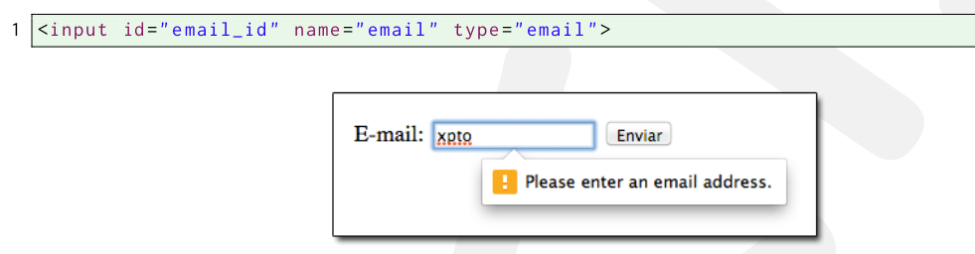
Validação
› Alguns recursos para realizar a validação dos campos de um formulário foram adicionados no HTML5.

Slide 43
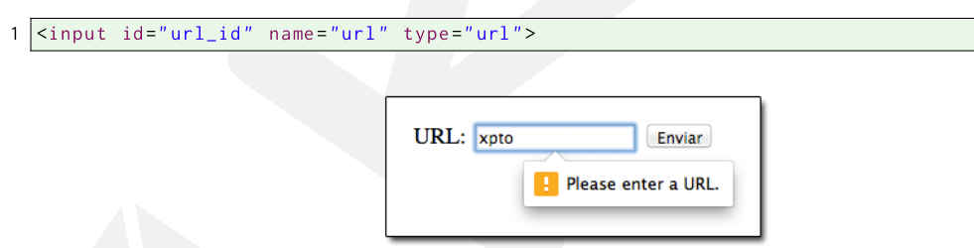
Validação

Slide 44
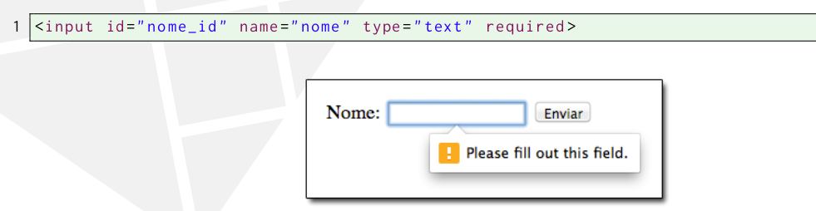
Validação

Slide 45
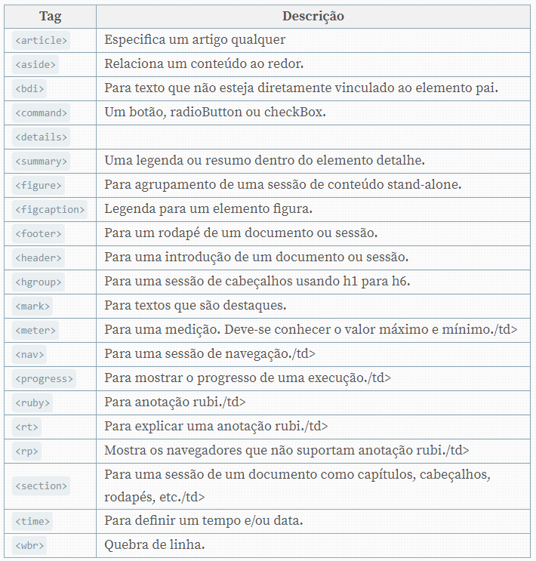
HTML 5

Slide 46
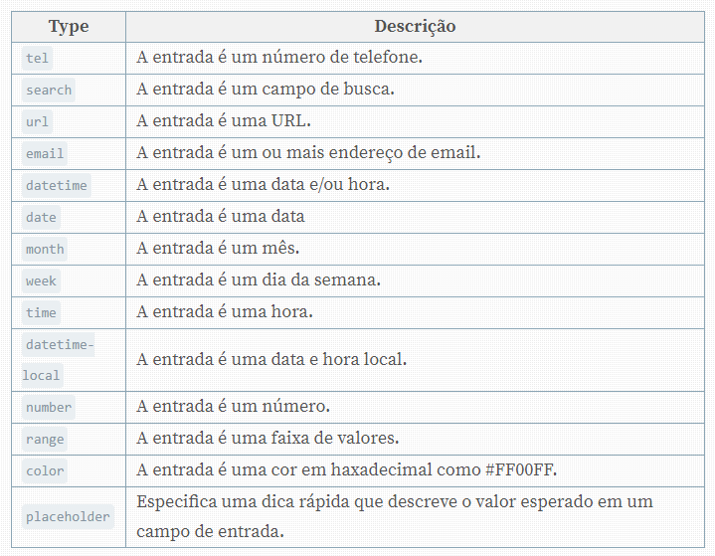
HTML 5 - Formulário

Slide 47
HTML Outras tags de Formulários
Tag | Descrição
<form> | Define um formulário para entrada do usuário
<input> | Define um campo de entrada
<textarea> | Define um campo texto com múltiplas linhas
<label> | Define um label para algum controle
<fieldset> | Desenha uma caixa em torno de um conjunto de elementos
<legend> | Define um título para um <fieldset>
<select> | Cria uma lista drop-down
<optgroup> | Criar uma hierarquia nas opções de uma lista drop-down
<option> | Uma opção na lista drop-down
<button> | Insere um botão. Difere de <input> por poder conter algum conteúdo, como uma imagem

Slide 48
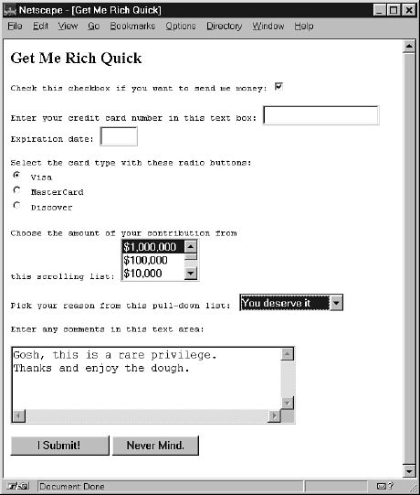
HTML Outras tags de Formulários

Slide 49
+Fontes
A página HTML é executada no computador do usuário, a apresentação depende da configuração do sistema operacional e do navegador utilizado.
Por precaução use mais de uma fonte:
<font face="verdana, arial, helvetica" size=2 color=000000>
texto em verdana ou arial ou helvetica tamanho 2, cor preta
</font>
O formato padrão "Times New Roman".

Slide 50
Destaque
<i> itálico </i>
<b> negrito </b>
<strong> negrito </strong>
<big> grande </big>
<small> pequeno </small>
<u> underline </u>
<sup> superescrito </sup>
<sub> subscrito </sub>
<strike>taxado</strike>
<tt>mono-espaçado<br></tt>
❖
❖
<em>ênfase</em>
<strong>ênfase forte</strong>

Slide 51
Outros destaques
<marquee> rolagem </marquee>
<hr size=8 width=400>
<hr size="5" width="50%"> &nbsp; espaço
<p> parágrafo </p>
<h1>titulo1</h1>
<h6>titulo 6</h6>

Slide 52
Marcador
<ol>
<li> ítem 1 </li>
<ul type="circle">
<li> subítem 1</li>
<ul>
<li> subsubítem</li>
</ul>
<li> subítem 2</li>
</ul>
<li> ítem 2 </li>
<ol style="margin-top:0cm;" start="1" type="a">
<li> subítem </li>
</ol>
<li> ítem 3 </li>
</ol>

Slide 53
IMAGEM
A <img>tag é usada para incorporar uma imagem em uma página HTML.
<img src="imagem.png" alt="Minha Figura">
src - Especifica o caminho para a imagem

Slide 54
Lista de exercícios

Slide 55
CSS

Slide 56
CSS
Cascading Style Sheets
Estilos definem como elementos html devem ser apresentados
Permite a separação entre definição de conteúdo e formatação em HTML
Style sheets externos são definidos através de arquivos CSS
Atualmente é o padrão para inserção de estilo na construção de páginas html
http://www.csszengarden.com/

Slide 57
CSS
Formato geral:
seletor { propriedade: valor }
Uma definição de estilo em CSS será composta por uma sequência de definições como esta acima
Exemplos:
body { color: black }
p { font-family: “Verdana”; text-align: center; color: red }
h1,h2,h3,h4,h5,h6 { color: green }
p {margin-left: 20px}

Slide 58
CSS Como definir (1/3)
Existem 3 maneiras se definir um CSS para um documento HTML
Criando um link externo
<html>
<head>
<link rel="stylesheet" type="text/css" href="mystyle.css" />
</head>
<body>
Esta é minha primeira página.
</body>
</html>
/* Conteúdo do arquivo mystyle.css */
hr {color: sienna}
p {margin-left: 20px}
body {background-image:
url("images/back40.gif")}

Slide 59
CSS Como definir (2/3)
Internamente (dentro da própria página HTML a ser exibida)
<html>
<head>
<style type="text/css“>
hr {color: sienna}
p {margin-left: 20px}
body {background-image: url("images/back40.gif")}
</style>
</head>
<body>
Esta é minha primeira página.
</body>
</html>

Slide 60
CSS Como definir (3/3)
Definindo de forma inline
<html>
<head</head>
<body style=“color: sienna; text-align: center”>
Esta é minha primeira página.
</body>
</html>
Caso existam várias definições para um mesmo elemento, a prioridade é: inline, interna e externa

Slide 61
Aplicações
Com CSS podemos formatar:
Background
Textos
Fontes
Margens
Bordas
Listas
Tabelas
http://www.w3schools.com/css/css_examples.asp

Slide 62
Uma regra pode ter mais que uma declaração
1 2 3 4 5 6 7 8 9 | p { font-size: 14px; /* a fonte do texto tem 14 pixels de tamanho */ color: red; /* a cor da fonte é vermelha */ }

Slide 63
CSS
Classes em CSS permitem que um mesmo elemento seja exibido de diferentes formas
Formato usando classes:
seletor.classe { propriedade: valor }
Exemplos:
p.direita {text-align: right} // Alinha à direita
p.centro {text-align: center} // Centraliza
.esquerda {text-align: left} // Aplicado a qualquer elemento html que contenha classe esquerda
<p class=“direita”>Este parágrafo será alinhado à direita</p>
<p class=“centro”>Este parágrafo será centralizado</p>
<p class=“esquerda”>Este será à esquerda</p>

Slide 64
Uma regra pode ter mais de um seletor
1 2 3 4 5 6 7 8 9 | /* Os parágrafos e cabeçalhos h1, h2, h3 possuem cor da fonte vermelha */ p , h1, h2, h3 { color: red; }

Slide 65
Uma regra pode ter mais de um seletor
body {
/* aqui vai uma declaração qualquer */
}
div {
/* aqui vai uma declaração qualquer */
}
p, span, strong {
/* aqui vai uma declaração qualquer */
}

Slide 66
Seletor tipo ID
#nome-do-identificador {
background-color: green; /* cor de fundo verde */
}
1 2 3 4 | <body id="nome-do-identificador"> </body>

Slide 67
Seletor tipo ID
.nome-da-classe {
color: blue; /* cor de texto azul */
}
1 2 3 4 | <h1 class="nome-da-classe">Título com cor azul</h1> <p class="nome-da-classe">Parágrafo com a cor azul.</p>

Slide 68
Seletor de atributo
input[type='submit'] {
font-weight: bold; /* texto em negrito */
}
1 2 3 4 | <input type="submit" value="Enviar">

Slide 69
Margin, border, padding, content
p{
width:220px; padding:10px; border:5px solid gray;
margin:20px;
}
margin border
padding
conteúdo

Slide 70
Medidas de Comprimento
○ Medidas relativas – variam conforme a resolução da tela
Pixels (px) – dependente do dispositivo
Relativas ao tamanho da fonte:
em (mesmo tamanho que o tamanho da fonte para o elemento em que ela está inserida)
ex (altura da letra “x”minúscula para a fonte do elemento em que ela está inserida)
Percentagem (%)
○ Medidas absolutas – variação de tamanho não é baseadas nas propriedades do sistema (não é herdade, não é relativa a outra medida)
Polegadas (in)
Centímetros (cm)
Milímetros (mm)
Pontos (pt) – 1 pt = 1/72 in
Paicas (pc) – 1 pc = 12 pt

Slide 71
Tableless
Padrão que vem sendo adotado na web para uso massivo de html+css
Objetiva, principalmente, melhor acessibilidade de páginas web
Propõe a não utilização tabelas html para a construção do layout da página (origem do nome)
Naturalmente, este uso não deveria ser evitado se o que se deseja construir é uma tabela de fato

Slide 72

Objetivo: montar um layout assim

Slide 73
Identificar os elementos estruturais
●
Antes de tudo, temos que identificar os elementos estruturais do design, para então saber como estruturar nosso documento HTML.
A web é amplamente baseada em retângulos, e nós precisamos nos lembrar disso quando estivermos dividindo nosso design. Essas divisões principais que nós iremos fazer vão terminar em tags <div>. Um <div> é basicamente um contêiner retangular, o qual podemos posicioná-lo usando CSS.
●

Slide 74
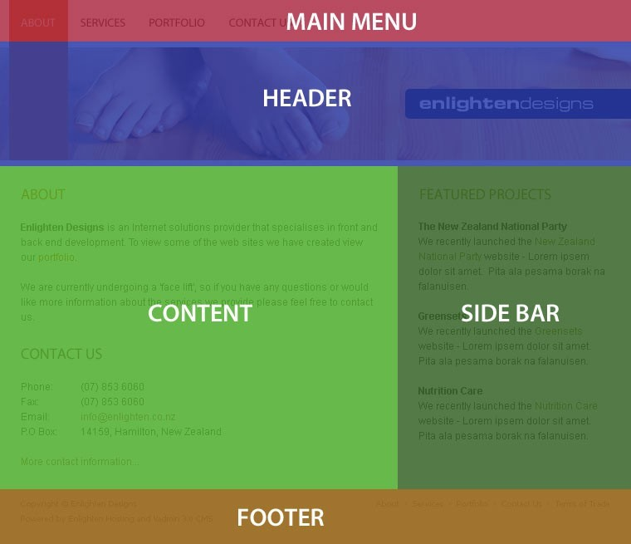
Dividindo o design

Slide 75
5 elementos principais:
●
nav (área de navegação principal):
A navegação primária para este website. As imagens vão mudar on hover (quando o cursor do mouse estiver sobre elas).
Comprimento: 760px Altura: 50px
article (conteúdo): É nesta área que ficará o conteúdo principal do website.
Comprimento: 480px
Altura: Pode mudar, dependendo do conteúdo
●
●
header (cabeçalho): O cabeçalho do website inclui uma imagem de fundo (puramente por estética) e o nome da companhia.
Comprimento: 760px Altura: 150px
●
aside (barra lateral): Esta terá uma camada secundária que não é tão importante quanto o conteúdo principal.
Comprimento: 280px Altura: Pode mudar, dependendo do conteúdo
●
footer (rodapé): Informações gerais: Copyright, créditos, e algum texto alternativo para navegação.
Comprimento: 760px Altura: 66px
Este site será também centralizado na janela do navegador.

Slide 76
index.html
<!DOCTYPE html>
<html lang="pt-br">
<head>
<meta charset="UTF-8">
<link rel="stylesheet" type="text/css" href="style.css">
<title>Meu Site</title>
</head>
<body>
<nav>Main Nav</nav>
<header>Header</header>
<aside>
Texto texto texto texto texto texto texto texto texto texto texto texto texto texto texto texto texto texto texto texto texto texto.
</aside>
<article>
Texto texto texto texto texto texto texto texto texto texto texto texto texto texto texto texto texto texto texto texto texto texto texto texto texto texto texto texto texto texto texto texto texto texto texto texto texto texto texto texto.
</article>
<footer>Footer</footer>
</body>
</html>

Slide 77
●
Como você vai notar no design, qualquer coisa em nossa página é da largura de 760px ou menos, e nada flutua fora disso. O que nós vamos fazer é criar um contêiner para nossa página que tenha 760px de largura e posicionado no meio da página. Nossos 5 principais elementos serão colocados dentro desse contêiner.

Slide 78
style.css
E isto é todo o HTML que precisamos para nosso contêiner. Vamos às CSS.
Crie um novo arquivo vazio e salve-o como estilo.css.
●
●

Slide 79
ID e CLASS
●
O sinal # na frente da id diz ao navegador que estamos selecionando uma id. Para uma classe, nós usaríamos um . Exemplo: .page-container { } — no caso de uma classe.
Um id é um identificador único que usamos para coisas que somente ocorrerão uma vez na página. Então para cabeçalhos, rodapés, navegadores, etc..., nós usamos id's e para elementos que se repetem, como links, nós devemos usar classes, que podem aparecer mais vezes na mesma página.
Nós não estaremos habilitados a ver as modificações que são feitas a esta <div>, porque ela é transparente por padrão.
●
●

Slide 80
Precisamos escrever uma regra CSS para redefinir as margens e alinhamentos das tags html e body para zero. Adicione essa regra bem no topo do seu arquivo css:
html, body {
margin: 0;
padding: 0;
}
●

Slide 81
Os CINCO elementos principais

Slide 82
●
Nós precisamos adicionar 5 tags.
Estas tags correspondem às áreas do design que nós identificamos na parte 2.
Nós vamos inserir texto dentro das tags somente para facilitar a identificação visual quando visualizarmos a página.
●
●

Slide 83
HTML
<div id="page-container">
<div id="main-nav">Main Nav</div>
<div id="header">Header</div>
<div id="sidebar-a">Sidebar A</div>
<div id="content">Content</div>
<div id="footer">Footer</div>
</div>

Slide 84
HTML 5
<nav>Menu de Navegação</nav>
<header>Cabeçalho</header>
<section>
<aside>Barra Lateral</aside>
<article>Conteúdo</article>
</section>
<footer>Rodapé</footer>

Slide 85
section
●
devemos atribuir uma largura de 760px para esta tag.
vamos centralizar esta tag. Isto é feito atribuindo suas margens para auto. Quando as margens esquerda e direita são atribuídas para auto, elas se igualam em ambos os lados e a div fica no centro do contêiner.
●
section {
width: 760px; margin: auto; background: red;
}

Slide 86
nav
Remova o fundo vermelho da #page-container, e adicione uma nova regra para #main- nav. Mude o fundo da #main-nav para vermelho para que possamos vê-la, e atribua sua altura para 50px:
article {
width: 760px;
margin: auto;
background: yellow;
float: left;
}
●
nav {
background: red; height: 50px;
}

Slide 87
Propriedade: CLEAR
●
Isso não é o que queremos. Nós queremos que o conteúdo da div seja distribuído através da div sidebar, a qual tem seu lado direito contra o lado esquerdo da barra lateral.
Um jeito fácil de conseguir isto num layout flutuante como esse, é colocar a propriedade que limpa os floats, pois o o article e o aside estão 'flutuadas', no footer coloque:
clear: both;
●

Slide 88
CLEAR: BOTH
●
Quando um elemento tem sua propriedade clearatribuída, se ele entrar em contato com um elemento flutuante, ele é colocado exatamente abaixo de onde o flutuante termina.
Você pode especificar se ele é afetado somente por flutuadores esquerdos ou direitos, neste caso nós poderíamos utilizar tanto right ou both. Nós vamos utilizar clear: both somente por segurança.
●

Slide 89
header
Note que nós não especificamos a largura da div. Isto por que, por padrão, a div vai se esticar até preencher seu contêiner-pai, que neste caso, é nosso body que foi configurado para 760px de largura.
Faça a mesma coisa para a div cabeçalho (header), utilizando a altura que usamos no primeiro passo. Use a cor azul para o fundo.
●
●
header {
background: blue; height: 150px;
clear: both;
}

Slide 90
footer
●
Já que estamos aqui, vamos configurar o rodapé (footer). Use a cor laranja para o fundo.
●
Lembre-se de que quando escrever sua folha-de-estilos, você pode agrupá-los. Então todos os estilos do cabeçalho (header) poderiam vir juntos. Todos os estilos do rodapé (footer) poderiam estar juntos, e os estilos de navegação poderiam estar juntos. Eu também acho que
estruturar a folha-de-estilos similar à ordem do HTML ajuda bastante. Assim sendo, header fica próximo ao topo, footer ao final.
footer {
background: orange;
height: 66px;
clear: both;
}

Slide 91
Floats
(flutuadores)
Floats pode ser um conceito enganoso para fazer você perder a cabeça.
Basicamente um float é um elemento que é alinhado contra os lados esquerdo ou direito do seu contêiner.
No caso deste website, nós vamos fazer flutuar (float) nossa tag aside
à direita, com a largura de 280px.
●
●
●
aside {
float: right;
width: 280px;
background: darkgreen;
}

Slide 92
Adicionando conteúdo
●
Somente para o propósito de testes, substitua o texto do conteúdo de article para o seguinte:
<article>
Texto texto texto texto texto texto texto texto texto texto texto texto texto texto texto texto texto texto texto texto texto texto texto texto texto texto texto texto texto texto texto texto texto texto texto texto texto texto texto texto texto texto texto texto texto texto texto texto texto texto texto texto texto texto texto texto texto texto texto texto texto texto texto texto texto texto.
</article>

Slide 93
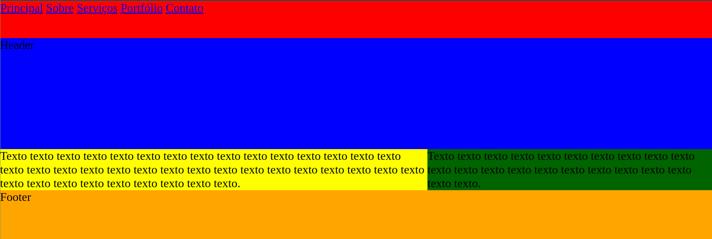
A interface...

Slide 94
Menu <nav>
Trocar o texto para:
●
<nav>
<a href="#">Principal</a>
<a href="#">Sobre</a>
<a href="#">Serviços</a>
<a href="#">Portfólio</a>
<a href="#">Contato</a>
</nav>

Slide 95
JavaScript

Slide 96
JavaScript
É a linguagem de script utilizada por milhões de páginas web.
Foi projetada para aumentar interatividade das páginas web:
Validação de formulários, interação com o usuário (p.ex., tratamento de cliques de botões), detecção de navegadores, etc.
É reconhecida pela maioria dos navegadores.
Seu processamento é feito na máquina cliente (browser).
Não há relação com Java

Slide 97
JavaScript - Exemplo
<html>
<head>
<title>Título da Página</title>
</head>
<body>
<script type="text/javascript">
document.write(“Esta é minha primeira página.");
</script>
</body>
</html>

Slide 98
JavaScript – Onde ocorrem
Uma tag <script/> pode ser definida numa seção head, numa seção body e também pode ser definida externamente:
Na seção head, os scripts são executados quando são chamados ou quando algum evento ocorre;
Na seção body, os scripts são executados na carga da página web;
Para definição externa, um arquivo “.js” precisa ser fornecido com as funções necessárias

Slide 99
JavaScript – Exemplo
<html>
<head>
<title>Título da Página</title>
<script src="hello.js"></script>
</head>
<body onload="message()">
<script type="text/javascript">
document.write(“<h1>Esta é minha primeira página.</h1>");
</script>
</body>
</html>

Slide 100
JavaScript - Sintaxe
Possui construções existentes na maioria das linguagens de programação (sintaxe similar a C):
Declaração de variáveis (var x;)
Comandos condicionais, repetições, definição de funções de usuário
Operadores de atribuição, comparação, ...

Slide 101
JavaScript Janelas Popup
Funções para criação de janelas popup:
Alerta ( alert(“Texto a ser exibido”); )
Confirmação ( confirm(“Texto a ser exibido em janela OK/Cancel”); )
Entrada de dado ( prompt(“Label do campo de entrada”, “valor padrão”); )
Janelas que possuem o botão Cancel, quando acionado retorna valor null

Slide 102
JavaScript Janelas Popup
<body>
<script type="text/javascript">
var nome = prompt("Seu nome");
if (nome != null && nome != "")
document.write("Oi " + nome);
else
document.write("Oi anônimo!");
</script>
</body>

Slide 103
JavaScript – Eventos
Eventos são ações que podem ser detectadas por um script
Exemplos de eventos:
Clique do mouse, abertura de uma página web ou imagem, envio de um formulário html, uma tecla pressionada, etc
O tratamento destes eventos pode ser a chamada de funções do script

Slide 104
JavaScript – Eventos
<html>
<head>
<script src="event.js"></script>
</head>
<body>
<img border="0" src="quadrado1.gif" name="imagem"
onmouseover="mouseOver()"
onmouseout="mouseOut()" />
</body>
</html>
Lista de eventos: http://www.w3schools.com/jsref/jsref_events.asp

Slide 105
JavaScript – Eventos
/* Conteúdo do arquivo event.js */
function mouseOver()
{
document.imagem.src ="quadrado2.gif";
}
function mouseOut()
{
document.imagem.src ="quadrado1.gif";
}
Lista de eventos: http://www.w3schools.com/jsref/jsref_events.asp

Slide 106
JavaScript – Objetos
JavaScript é uma linguagem OO
Com isto, algumas classes utilitárias padrões estão disponíveis, as quais possuem métodos e propriedades:
String: manipulação de strings no script
/* Exemplo de função de script que calcula o tamanho de uma string */
function tamanho(msg)
{
return msg.length;
}
http://www.w3schools.com/jsref/jsref_obj_string.asp

Slide 107
JavaScript – Objetos
Outras classes disponíveis na linguagem JavaScript:
Array: armazenamento de conjuntos de valores
http://w3schools.sinsixx.com/js/js_obj_array.asp.htm
Boolean: manipulação de valores booleanos
https://www.w3schools.com/jsref/jsref_obj_boolean.asp
Math: manipulação de valores com operações matemáticas
http://www.w3schools.com/jsref/jsref_obj_math.asp

Slide 108
JavaScript – Objetos Exemplo
<!DOCTYPE html>​
<html>​
<body>​
​
<p>Clique no botão</p>​
<button onclick="myFunction()"> Clique aqui </button>​
<script>
function myFunction() {
var d=new Date();
var dias=new Array(7);
dias[0]="Domingo";
dias[1]="Segunda";
dias[2]="Terça";
dias[3]="Quarta";
dias[4]="Quinta";
dias[5]="Sexta";
dias[6]="Sábado";
document.write("Hoje é " + d.getDay());
document.write("Hoje é " + dias[d.getDay()]);
document.write("Dia qualquer: " +dias[Math.round(Math.random()*6)]);
document.write(navigator.appCodeName);
}
</script>
</body>
</html>

Slide 109
JavaScript – Objetos
Além destas, todos os objetos HTML DOM podem ser acessados através de scripts
Window: objeto no topo da hierarquia do JavaScript; representa a janela do browser
Navigator: contém informação sobre o browser do cliente
Screen: contém informação sobre a tela
History: contém as URLs visitadas
Location: contém informação sobre a URL corrente
https://www.w3schools.com/js/js_htmldom.asp

Slide 110

JavaScript – Objetos

Slide 111
JavaScript – Objetos Exemplo com Window
<html>
<head>
<script type="text/javascript">
function currLocation() {
alert(window.location);
}
function newLocation() {
window.location="http://www.w3schools.com";
}
</script>
</head>
<body>
<input type="button" onclick="currLocation()" value="Show current URL">
<input type="button" onclick="newLocation()" value="Change URL">
</body>
</html>

Slide 112
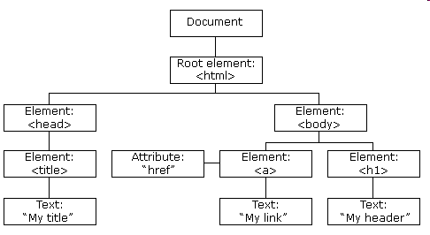
HTML DOM
Define um padrão para acesso a elementos HTML
O DOM apresenta um documento HTML como uma estrutura em árvore
<html>
<head>
<title>My title</title>
</head>
<body>
<a href=“”>My link</a>
<h1>My header</h1>
</body>
</html>

Slide 113
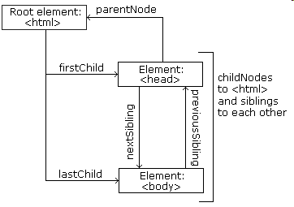
HTML DOM
Relacionamento entre nós numa árvore DOM

Slide 114
HTML DOM - API
É definida por um conjunto de propriedades e métodos
Algumas propriedades DOM
x.innerHTML: o valor text de x
x.nodeName: o nome do elemento x
x.nodeValue: o valor de x
x.nodeType: o tipo de x (1 – elemento; 2 – atributo; 3 – texto; ...)
x.parentNode: o nó pai de x
x.childNodes: os nós filhos de x
x.attributes: os nós atributos de x

Slide 115
HTML DOM - API
Alguns métodos DOM
x.getElementById(id): obtém o elemento com o id fornecido
x.getElementsByTagName(name): obtém todos os elementos com a tag name
x.appendChild(node): insere um nó filho node em x
x.removeChild(node): remove o nó filho node de x

Slide 116
HTML DOM – API Exemplo
<html> <body> <p id="intro">Hello World!</p> <script type="text/javascript"> txt=document.getElementById("intro").innerHTML; document.write(“<p>Texto do parágrafo intro: ” + txt + "</p>"); </script> </body> </html>

Slide 117
HTML DOM – API Exemplo
<html> <body> <p id="intro">Hello World!</p> <script type="text/javascript">
txt=document.getElementById("intro").childNodes[0].nodeValue;
document.write(“<p>Texto do parágrafo intro: ” + txt + "</p>");
</script> </body> </html>

Slide 118
JavaScript – Mais Usos
Criação de cookies
Validação de entrada
Disparo de funções com retardo (tempo)
Criação de objetos próprios

Slide 119
HTML – Como funciona o envio desta mensagem?
<body>
<form action=“processaForm.jsp" >
Nome: <input type="text" name="firstname"><br />
Sobrenome: <input type="text" name="lastname"><br />
Senha: <input type="password" name="senha">
<input type="submit" value="Enviar">
</form>
</body>
URL após clicar no botão: .../sirius/processaForm.jsp?firstname=Carlos&lastname=Bazilio&senha=abcdefg

Slide 120
Tipos de requisições HTTP
GET
Parâmetros são enviados na url da solicitação
http://localhost:8080/sirius/processaForm.jsp?firstname=Carlos&lastname=Bazilio&senha=abcdefg
Envio de parâmetros firstname e lastname e senha para um recurso no servidor (neste caso, uma página jsp – processaForm.jsp)
Estas urls podem ser armazenadas como favoritos
Tipo padrão (default)
Não recomendado para o envio de informações sigilosas

Slide 121
Referências
http://www.w3schools.com/
Site com tutoriais on-line rápidos e com muita qualidade
http://www.csszengarden.com/
Site que demonstra as potencialidades de CSS
http://del.icio.us/carlosbazilio/{css+html}
Meus favoritos sobre o assunto
http://www.w3.org/
Site do consórcio W3C
Notes:
http://www.w3schools.com/
Site com tutoriais on-line rápidos e com muita qualidade

